Slide 1
Blockchain: ¿Qué es y porqué debería importarme?
Por Albert Castellana
albert@atraura.com

Slide 2
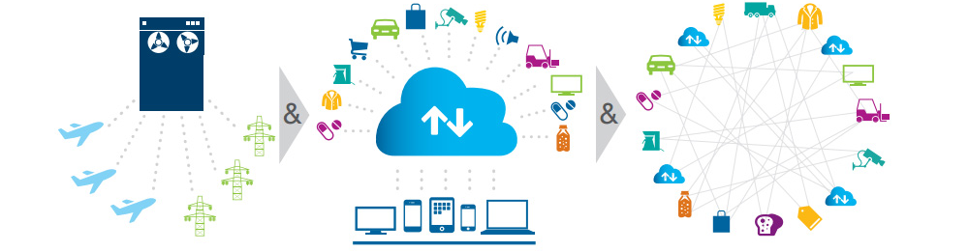
Visión global
Antiguamente Hoy en día En el futuro

Slide 3
¿Qué es Blockchain?

Slide 4
¿Qué es una Blockchain?
La Blockchain es un registro digital administrado por una red distribuida de ordenadores usando criptografía para permitir a cada participante manipular el registro de forma segura y sin necesitar ningún tipo de autoridad central.

Slide 5
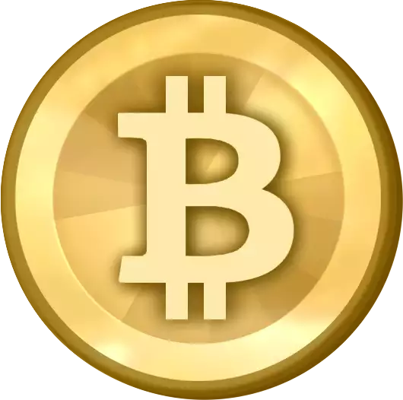
La primera aplicación práctica de Blockchain es Bitcoin, una criptomoneda que usa Blockchain para registrar transacciones, que son verificadas y guardadas por cada nodo.

Slide 6
Lo que significa...
0 Downtime | Coherencia | Identificación robusta | Infraestructura mínima
Desintermediador | Auditable | Transparente | Programable
Customizable | Integrable | Governable | Almacén de valor

Slide 7
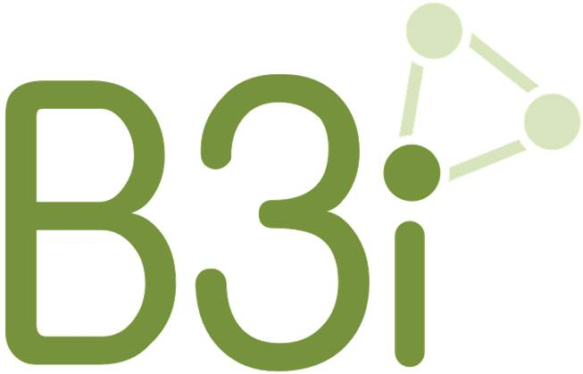
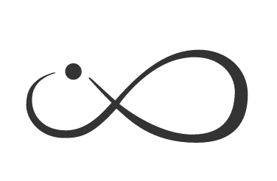
Sectores de aplicación
Banca
Seguros
Supply Chain
Media
Identidad
Sector público
Gobierno
Economia colaborativa
...
Notes:
Y MUCHOS MÁS

Slide 8
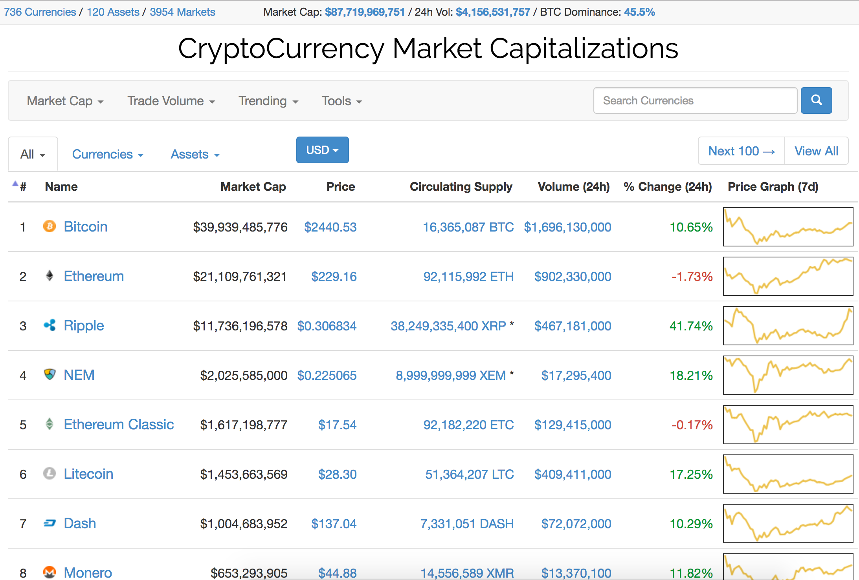
Capitalización de mercado
Notes:
Y MUCHOS MÁS

Slide 9
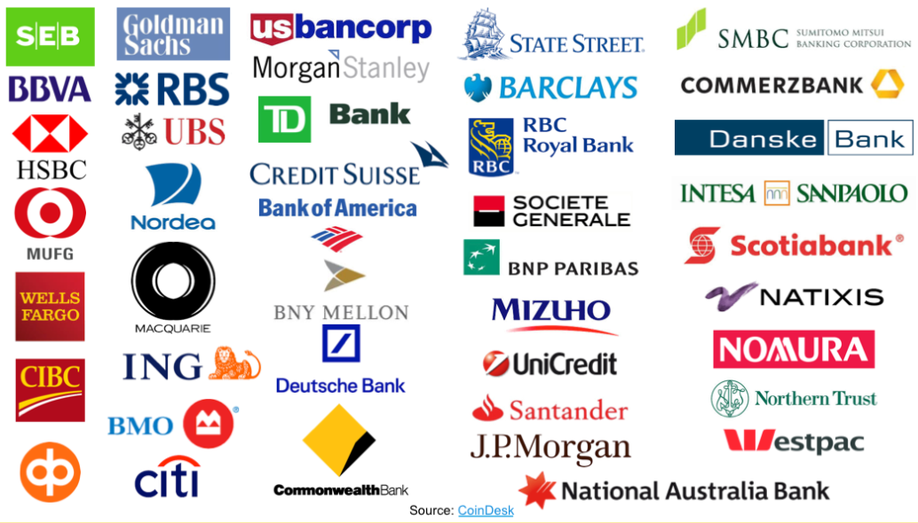
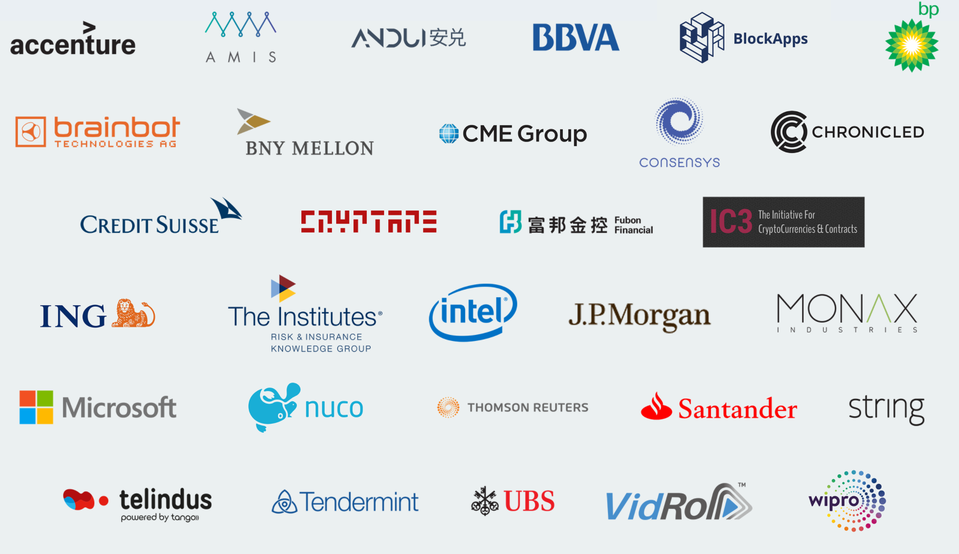
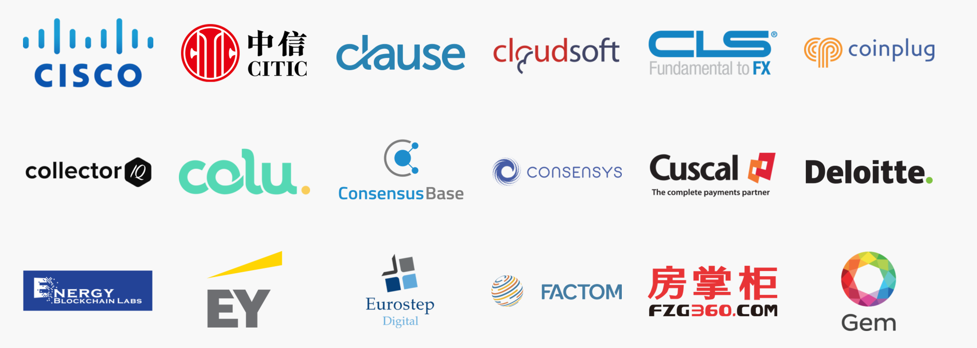
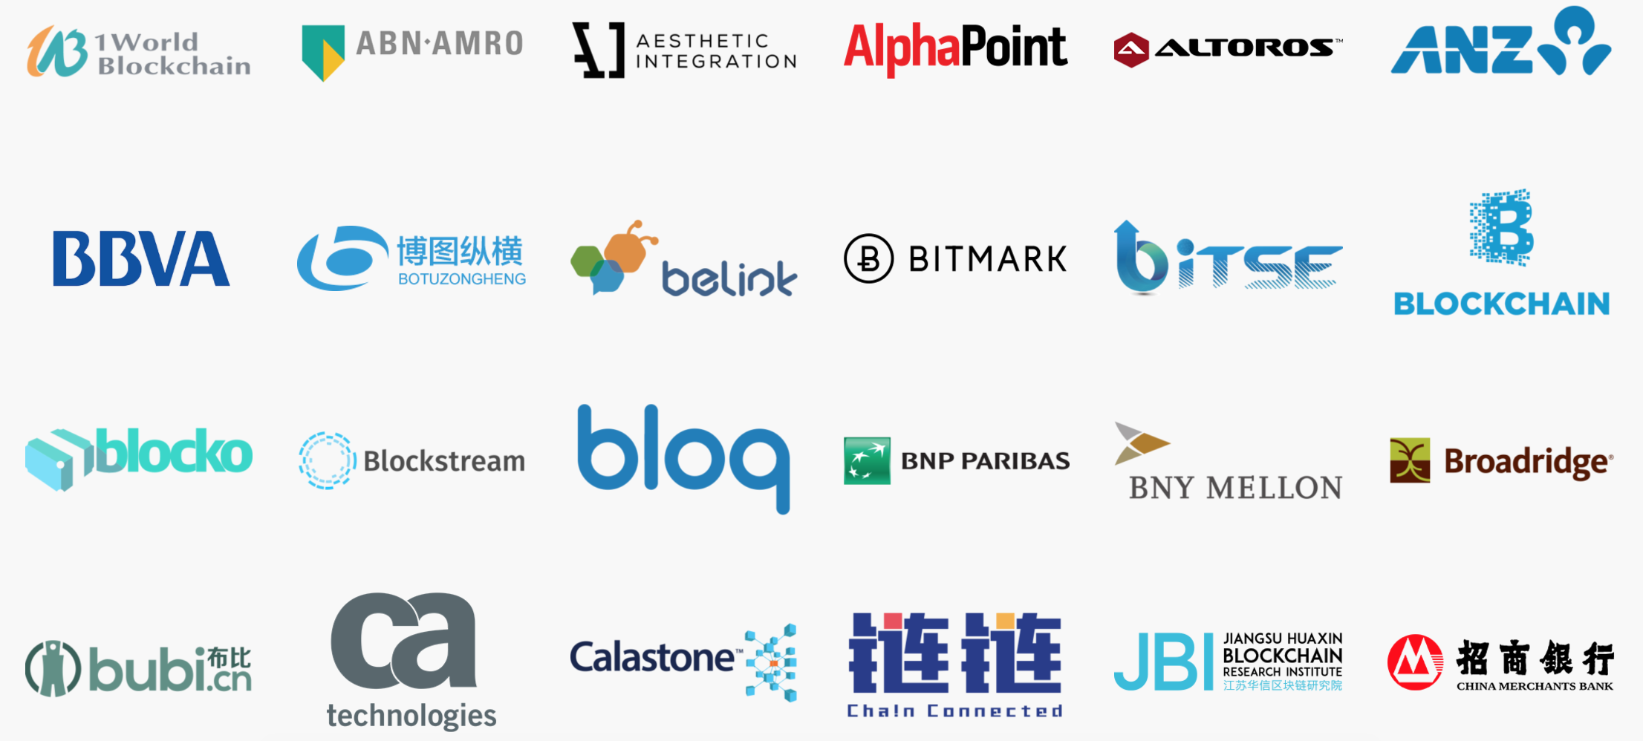
Actores
Notes:
Y MUCHOS MÁS

Slide 10
¿Cómo funciona?

Slide 11
¿Cómo funciona? Concatenación
0x5d4481994f575
0x34334aa423d3
0x8c3434d342aa
Block
(0x8d4431994a575)
t1
t2
t3
t4
Block
(0x5d4481994f575)
t5
t6
t7
t8
Block
(0x34334aa423d3)
t9
t10
t11
t12
La Blockchain es la concatenación de muchos Bloques Confirmados.

Slide 12
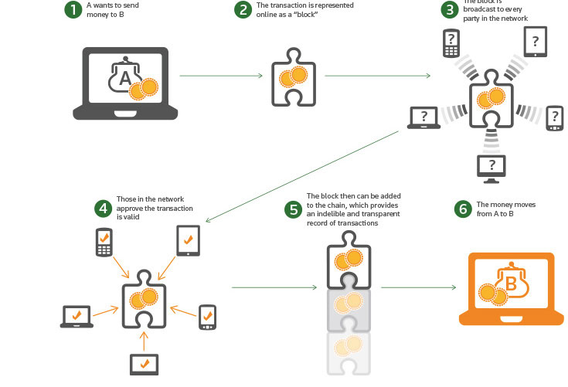
Resumen

Slide 13
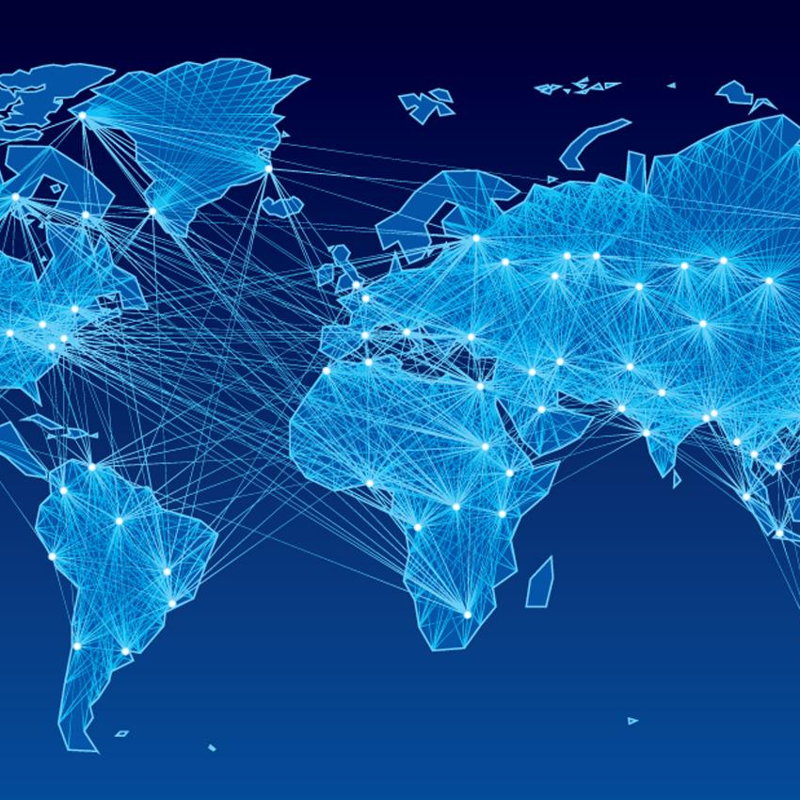
Beneficios
Optimización de procesos.
Optimización de tiempos de administración.
Persistencia e integridad de los datos.
No tiene downtime.
Ahorro en servidores y backups.
Seguridad contra cyber-ataques.

Slide 14
¿Y si añadimos Contratos Inteligentes?

Slide 15
Un Smart Contract es un trozo de código informático que se ejecuta en una Blockchain. Cada nodo mantiene y actualiza el estado del programa, asegurando el cumplimiento de sus condiciones.

Slide 16
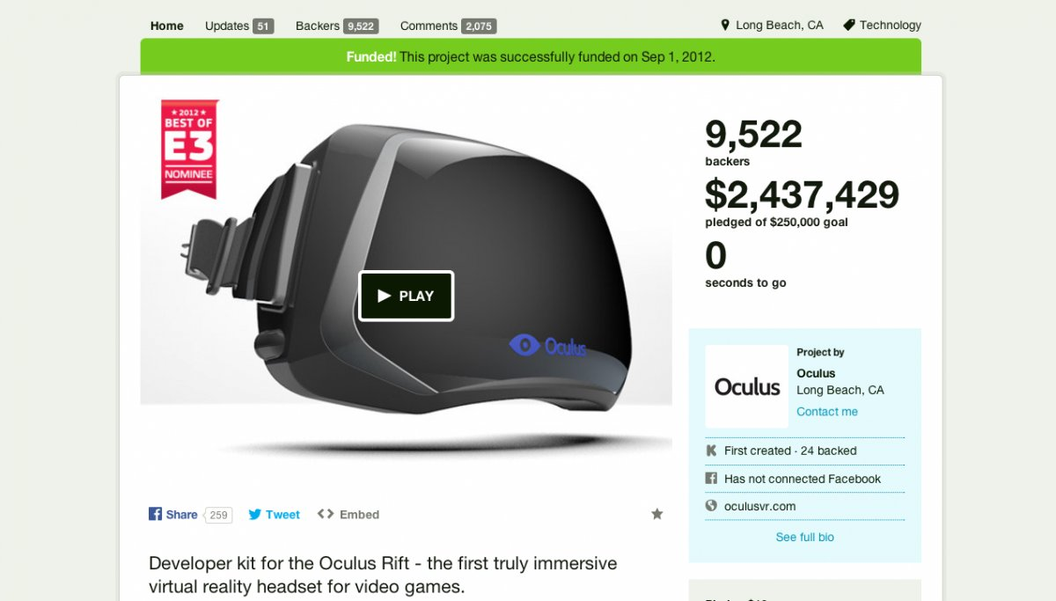

Slide 17
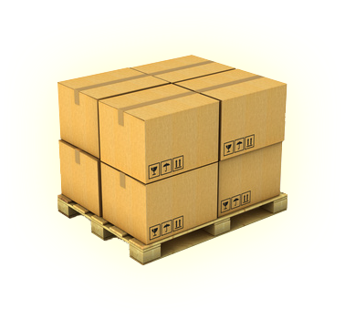
Kickstarter
Proyecto
€
€
Kickstarter
(3 x €) - Fees
€
Early Adopters

Slide 18
Kickstarter
Proyecto
€
€
Kickstarter
(3 x €) - Fees
€
Early Adopters

Slide 19
Crowdfunding en Blockchain
€
Proyecto
€
Smart Contract
(3 x €)
€

Slide 20
Distributed Autonomous Organizations (DAOs)
Empresas en la Blockchain

Slide 21
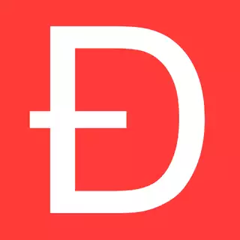
Una DAO es una Organización Autónoma Distribuida, una organización operada completamente desde la Blockchain.

Slide 22
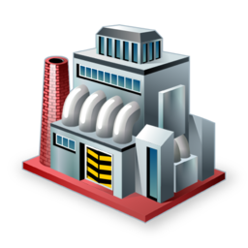
¿Qué son?
Blockchain
Accionistas
DAO
Proveedores
Clientes

Slide 23
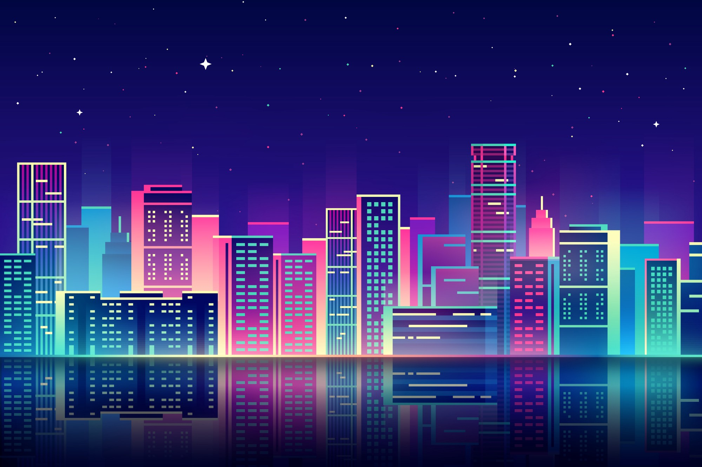
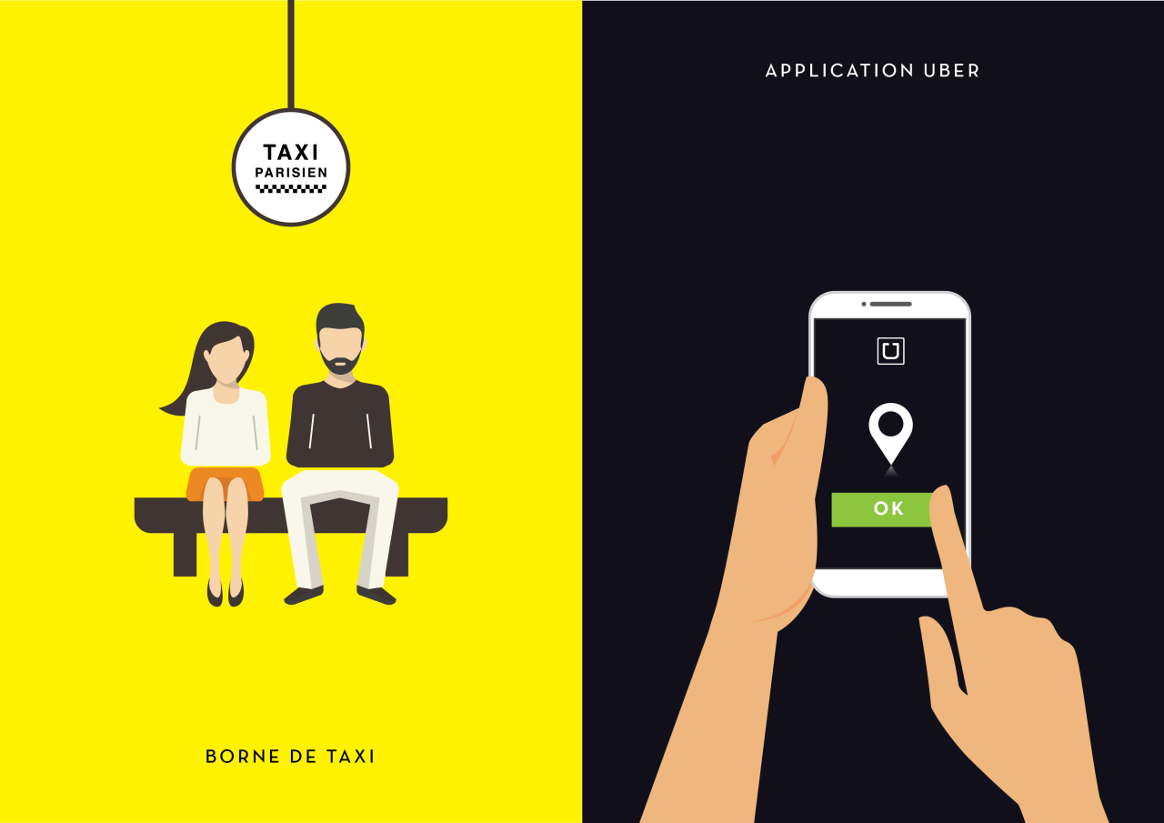
What we can do in a transaction?
Send value
For example, in Bitcoin we send money when we execute a transaction from A (the transaction sender) to B (the transaction receiver).
Send messages
We can use the Blockchain as a secure and signed chat, so every interlocutor knows who is in the other side.
Execute code
We can use the Blockchain to register events triggered with computer code, storing the status of the machine in every moment.
And a lot more...

Slide 24
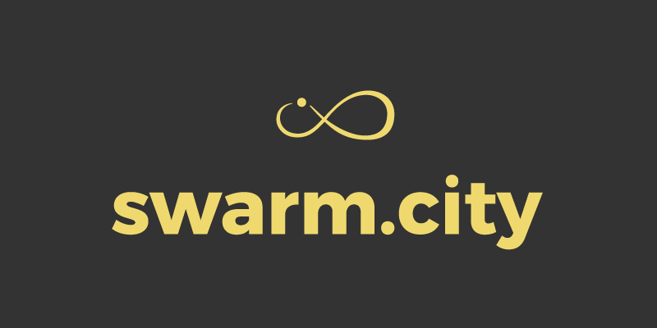
What we can do in a transaction?
Send value
For example, in Bitcoin we send money when we execute a transaction from A (the transaction sender) to B (the transaction receiver).
Send messages
We can use the Blockchain as a secure and signed chat, so every interlocutor knows who is in the other side.
Execute code
We can use the Blockchain to register events triggered with computer code, storing the status of the machine in every moment.
And a lot more...

Slide 25
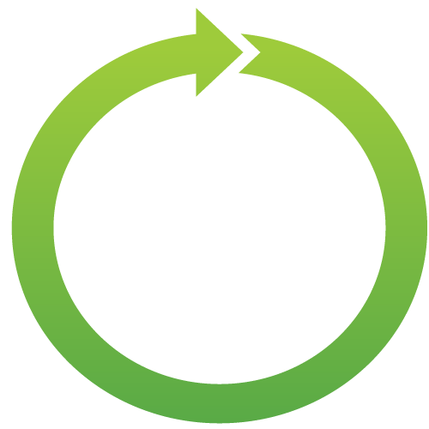
Principales beneficios
Globalización
Confianza
Autonomía
Bajos costes de infraestructura
Capacidad de desintermediación
Auditabilidad
Trazabilidad
Alcance
Empresas
Público

Slide 26
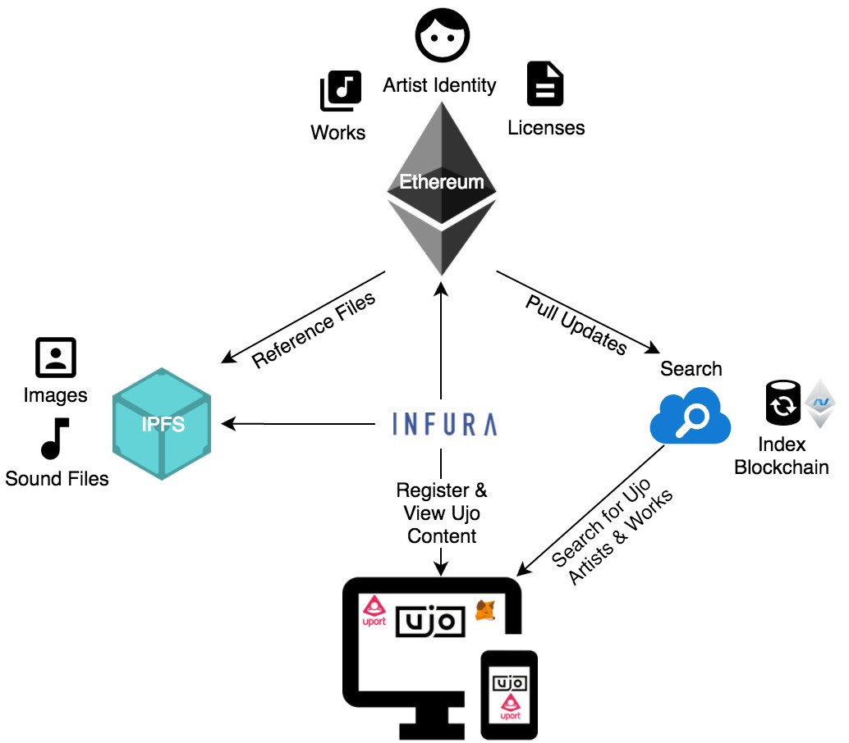
Blockchain y multimedia
Indexación
Autoría y licencias
Distribución de contenido
Almacenaje
Royalties
Rights

Slide 27
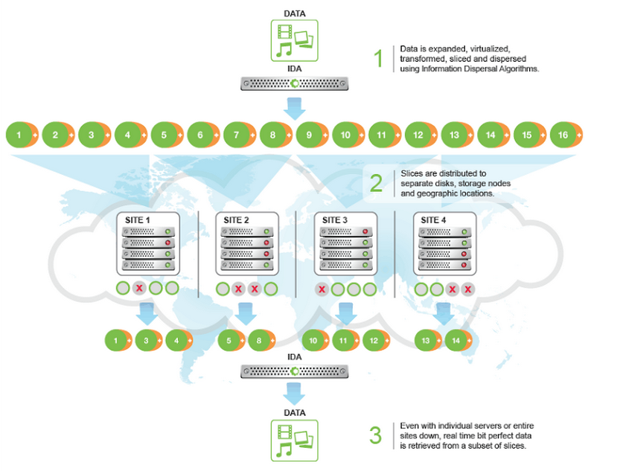
Blockchain y multimedia

Slide 28
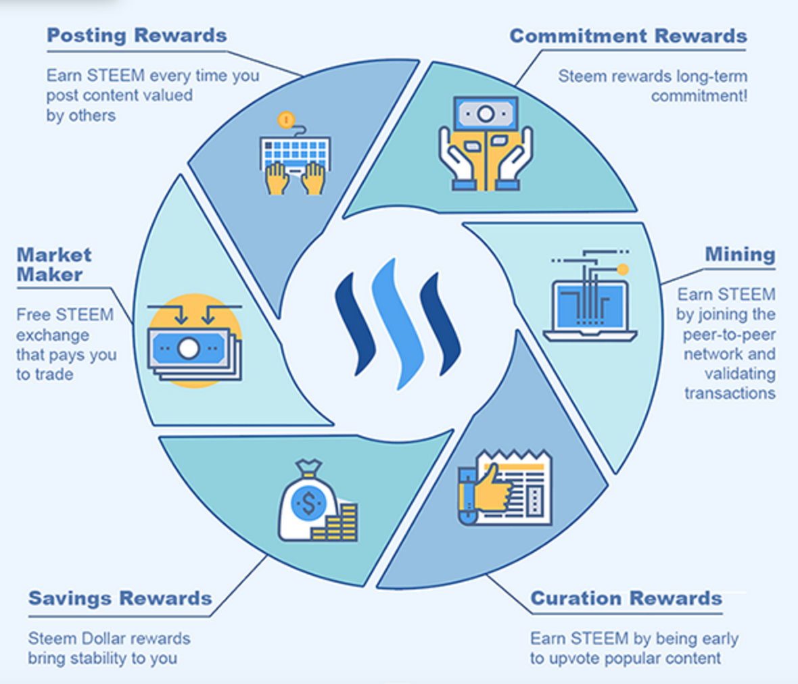
Blockchain y multimedia

Slide 29
Gracias por vuestra atención ¿Alguna pregunta?
Albert Castellana
albert@atraura.com

Slide 30
¿Cómo funciona? Creación
Individuo
Red P2P
Registro de la transacción
Un individuo manda una transacción y la comparte con el resto del mundo.

Slide 31
¿Cómo funciona? Validación
Individuo
Red P2P
Individual
Validación
Validación
El resto de los participante de la red validan la transacción mediante un Algoritmo de Consenso.

Slide 32
¿Cómo funciona? Inclusión
Cuando una transacción es validada se incluye en un bloque.
Cuando el bloque es validado, se incluye en la Blockchain.
Block
0x5d4481994f5757767e
0x34334aa423d3432fc
0x3243b332a3432df3c
0x5c3434d342aa24d3d
0x34324da3234f3432a

Slide 33
¿Cómo funciona? Concatenación
0x5d4481994f575
0x34334aa423d3
0x8c3434d342aa
Block
(0x8d4431994a575)
t1
t2
t3
t4
Block
(0x5d4481994f575)
t5
t6
t7
t8
Block
(0x34334aa423d3)
t9
t10
t11
t12
La Blockchain es la concatenación de muchos Bloques Confirmados.

Slide 34
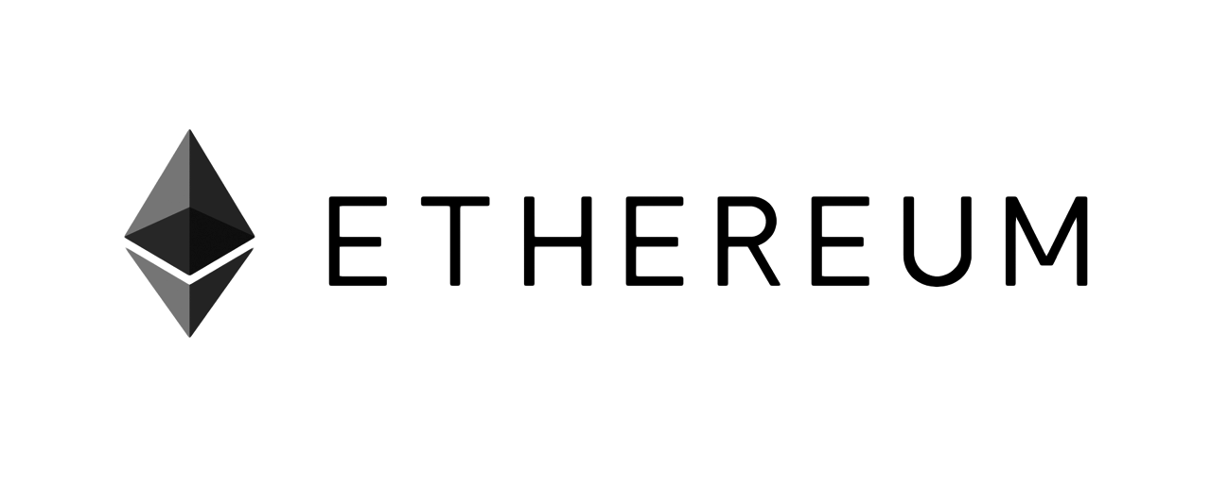
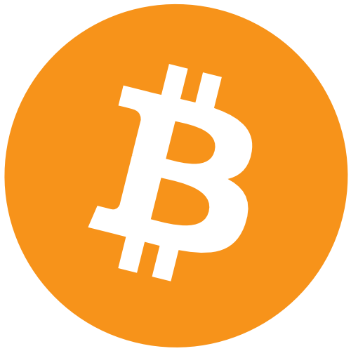
Tipologías
Públicas
Privadas

Slide 35
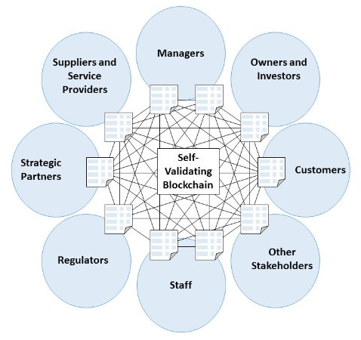
Anatomía de una DAO

